Slide 1
<소셜 추천 서비스>
소셜 네트워크 환경에서 사용자 행위를 고려한 콘텐츠 추천 기법
20162897 박종두
20162872 김도현

Slide 2
목차
서론
관련 연구
연구 방법
성능 평가
나의 생각
Notes:
먼저 목차입니다. 이렇게 구성되어 있고

Slide 3

서론
소셜 네트워크 환경에서사용자 행위를 고려한 콘텐츠 추천 기법
과도한 정보에 노출됨에 따라서 사용자들은
자신에게 맞는 정보만을 습득하기를 요구
사용자의 신뢰도를 고려하여 추천하는
기법 제안
Notes:
현재 온라인 소셜 네트워크를 이용하는 사용자가 빠르게 증가하면서 사용자들은 너무 많은 정보에 노출되어서 자신에게 유효한 정보만을 골라서 받길 원하고 있습니다. 이에 따라서 많은 추천 기법들에 제안되고 있는데, 본 눈문은 사용자의 신뢰도를 고려하여 추천하는 기법을 제안하였습니다.

Slide 4


관련 연구
P. Moradi
신뢰도 네트워크를 기반으로 추천하는 기법을 적용
W. Hwang
전문가를 선별하여 추천하는 기법을 적용
Notes:
신뢰도를 기반으로 추천해주는 기존의 연구들을 먼저 살펴보겠습니다.
먼저 첫 번째는 신뢰도 네트워크를 기반으로 추천하는 기법입니다. 사용자가 콘텐츠에 부옇나 평점을 이용해서 유사도를 구한 후 신뢰도 네트워크를 구성합니다. 이에 따른 신뢰도 네트워크를 추천 기법에 적용합니다.
두 번째는 전문가는 선별하여 추천하는 기법입니다. 사용자가 사용한 콘텐츠가 속한 장르를 얼마나 사용 하였는가를 기반으로 전문가를 선별합니다. 최종적으로 전문가와 해당 사용자 사이의 유사도를 계산해서 추천 콘텐츠에 대한 예상 점수를 계산합니다.
기존의 연구들은 사용자 사이의 유사도에 영향을 주는 긍정, 부정에 대한 것만 고려하고 신뢰도 사용자를 선별하는 기준이 되는 사용자 행위는 고려하고 있지 않습니다. 따라서 본문은 사용자 행위를 수집하여 신뢰도 계산에 사용합니다.

Slide 5

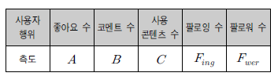
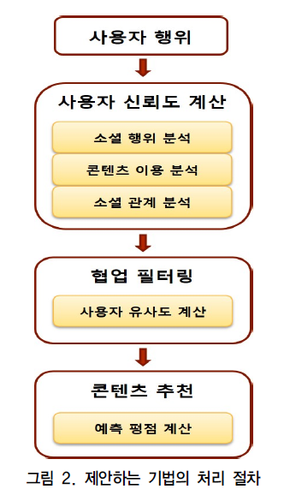
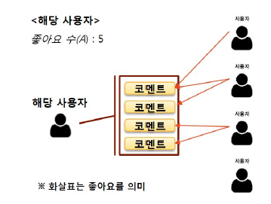
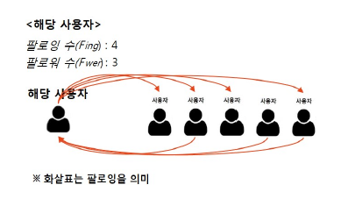
사용자 행위
사용자 행위
Notes:
그럼 본격적으로 본 논문에서 제안하는 사용자의 신뢰도를 고려하여 추천하는 방법을 살펴보겠습니다.
이 신뢰도를 결정짓는 사용자의 행위에 대해서 살펴보겠습니다.
사용자의 행위는 5가지로 정의하였습니다. (###표 다 읽기###)
1. A는 해당 사용자가 댓글을 남겼을 때 다른 사용자들이 그 댓글에 대해 주는 좋아요 수를 의미합니다.
2. B는 사용자가 이용한 콘텐츠에 대해서 남긴 댓글 수를 의미합니다.
3. C는 사용자가 이용한 모든 콘텐츠 수 를 의미합니다.
4. Fing는 해당 사용자의 팔로잉 수를 의미합니다. 팔로잉은 해당 사용자가 다른 사용자의 정보를 받아보겠다는 행위로 해당 사용자의 팔로잉 수가 높으면 다른 사용자의 정보를 많이 받아 보겠다는 의미이기 때문에 해당 사용자의 의존성을 나타내기도 합니다.
5. Fwer는 해당 사용자의 팔로워 수를 의미합니다. 즉 다른 사용자들로부터 받은 모든 팔로잉의 합으로 표현될 수 있습니다.
.

Slide 6
사용자 신뢰도 지표
사용자 행위
소셜 행위 분석
콘텐츠 이용
분석
소셜 관계 분석
Notes:
이렇게 다섯가지 사용자 행위 데이터를 사용해서 총 3가지 신뢰도 계산 지표를 만드는데요, 첫 번째는 ~ 세번째는 ~입니다.

Slide 7

사용자 신뢰도 계산
소셜 행위 분석
좋아요 수(A) 코멘트 수(B)를 활용하여
사용자 신뢰도 점수를 출력(K)
사용자가 남긴 코멘트가 적을수록, 받은 좋아요 수가 많을수록 신뢰도 점수는 높다.
Notes:
먼저 첫 번째 소셜 행위 분석입니다. 좋아요수와 코멘트 수 A, B를 활용하여 사용자 신뢰도 점수 K를 출력합니다. 이 소셜 행위 분석은 사용자가 남긴 댓글이 적을수록 받은 좋아요 수가 많을수록 신뢰도 점수가 높습니다.
즉 좋아요 수는 공감을 많이 얻어냈다는 의미를 뜻하는데, 댓글 수 가 적으면 코멘트 하나하나가 많은 공감을 얻어냈다는 뜻에서 K가 높아지게 됩니다.

Slide 8

사용자 신뢰도 계산
콘텐츠 이용 분석
사용자 콘텐츠 이용 횟수(C)를 활용
사용자 신뢰도 출력(C0)
콘텐츠를 이용한 횟수가 적은 사용자보다는 이용 횟수가 높은 사용자가 더 높은 신뢰도를 가진다고 가정
Notes:
두 번쨰는 콘텐츠 이용 분석입니다. 콘텐츠 이용 분석은 사용자 콘텐츠 이용 횟수 C를 화룡합니다. 콘텐츠를 이용한 횟수가 적은 사용자보다는 이용 회숫가 높은 사용자가 더 높은 시뢰도를 가진다고 가정합니다

Slide 9

사용자 신뢰도 계산
소셜 관계 분석
팔로잉 수(Fing) 팔로워 수(Fwer) 활용
사용자 신뢰도 출력(F)
팔로잉 수가 낮을수록 팔로워 수가 높을 수록 사용자 신뢰도는 높다
Notes:
세 번째는 소셜 관계 분석입니다. 팔로윙수와 팔로워 수를 이용하여 사용자 신뢰도 F를 반환합니다. 팔로워 수가 높을수록 팔로잉 수가 낮을 수록 사용자 신뢰도 점수가 높습니다. 팔로워 수는 나의 정보를 수신하길 원하는 사용자가 많다인데 즉 팔로워 수가 높으면 내가 다른 사용자들에게 영향을 주고 있다는 것을 의미합니다. 팔로잉 수는 낮을수록 신뢰도 점수가 높습니다. 팔로잉 수는 내가 다른 사용자로부터 받는 영향력을 의미합니다. 즉 팔로잉수보다 팔로워 수가 많을 때 그 사용자는 온라인 소셜 네트워크 상에서 영향령이 크다고 판단하고 신뢰도 있는 사용자로 판단하게 됩니다.

Slide 10

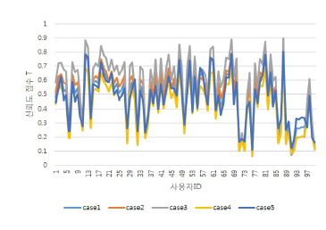
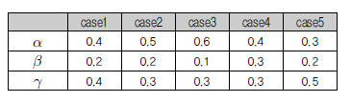
성능 평가
사용자 신뢰도 점수
계산된 3개의 사용자 신뢰도 점수를 활용
Notes:
이렇게 계산된 사용자 신뢰도 점수 K C F를 가지고 가중치를 곱해서 값을 계산합니다. 그 결과 0.6, 0.1, 0.3의 가중치를 준 case3번이 전반적으로 높은 값을 가지고 있었습니다
이렇게 사용자 신뢰도 점수를 활용해서 협업필터링을 진행하는데 협업 필터링은 앞에서 많이 설명했기 때문에 따로 담지는 않았습니다.

Slide 11
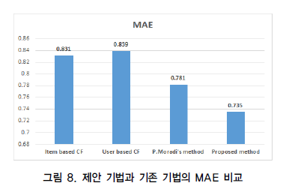
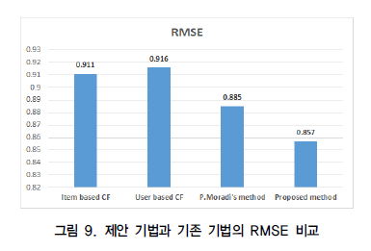


성능 평가
Notes:
기존 기법들과 예측 성능차이를 비교해봤을 때도 보다 우수한 성능을 가짐을 입증할 수 있었습니다.
MAE와 RMSE는 앞의 논문에서 다 설명드렸기 때문에 간단하게 말하면 실제 값과 예측 값과의 차이 입니다. 그래서 값이 낮을수록 성능이 좋습니다

Slide 12

나의 후기
Notes:
연구를 위해서 다양한 추천 기법들을 살펴보고 있는데 추천에 대한 알고리즘만 중요한 게 아니라 대상의 특성을 파악하는 능력이 매우 중요하고 어떤 데이터를 사용할 것인지에 따라서 성능이 확 달라진다는 것을 느꼈습니다. 여러가지 논문 리뷰를 하면서 추천 기법에 대한 감을 익혔고, 아직 추천 알고리즘에 정답은 없는 것 같아서 저도 이번 종합설계에서 보다 좋은 성능을 가지는 추천 알고리즘을 만들어 보려고 합니다.

